Slide 1
Proposta de Seminário 4º Bimestre
Profª Cristiane Cruz

Slide 2
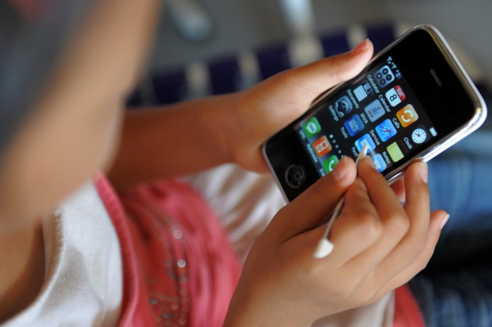
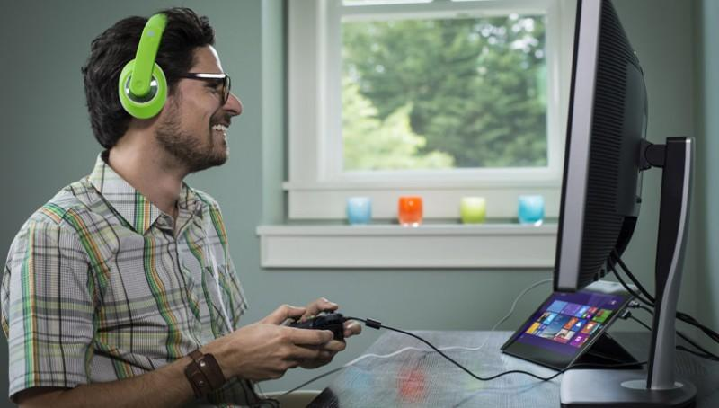
Seminários
Os seminários terão como tema as formas de estudar inglês sozinhos.
Os grupos de trabalho serão divididos em:
Grupo 01:
Aprender com música
Grupo 02:
Aprender por filmes e séries
Grupo 03:
Aprender através do youtube/sites
Grupo 04:
Aprender viajando/intercâmbio
Grupo 05:
Aprender por celular
Grupo 06:
Aprender por vídeo games

Slide 3
Objetivos
A aula não pode ser tradicional;
Os alunos devem ministrar uma aula que eles considerem “aula dos sonhos”;
Os alunos tem que mostrar as vantagens de se aprender com aquele método;
Os alunos devem passar exercícios sobre estas formas de aprender;
Para cada forma os alunos podem mostrar o aprendizado do vocabulário, gramática, pronúncia, etc;
A aula será ministrada em 1 horário;
Caso o grupo precise faremos em 2 horários;
O objetivo deste trabalho é mostrar que se pode aprender em inglês por estes métodos (pode-se mostrar exemplos de pessoas da sala ou não que aprenderam com eles);

Slide 4
Seminário
O grupo será composto de 6 alunos e todos devem apresentar (podem dividir entre 3 apresentam o método e 3 apresentam o exercício);
O grupo deverá apresentar algumas teorias sobre o método (por exemplo, aprender com música facilita para a aprendiz que tenha inteligência musical)
O grupo deverá propor um exercício para a turma;
O exercício pode ser oral, escrito, individual ou em grupo, quis, etc.
O seminário deverá gerar um trabalho escrito, além de ter as teorias e exercícios deverá conter um relato pessoal (de todos os componentes) de como eles se sentiram utilizando aquele método e se eles acham que isto mudou a forma deles pensarem em estudar;
Poderão ser apresentadas pesquisas em relação ao método (feitas na turma ou em outras turmas)

Slide 5
Calendário
Aulas:
01/03– Exercícios Collocations; Apresentação frases.
GRUPO 01 (Música) – 02/03/2016
GRUPO 02 (Séries) – 02/03/2016
GRUPO 03 (Internet) – 08/03/2016
GRUPO 04 (Apps) – 08/03/2016
GRUPO 05 (Vídeo Games) – 15/03/2016
GRUPO 06 (Tirinhas, Mangá) – 15/03/2016
REVISÃO P/ PROVA– 16/03/2016
AVALIAÇÃO BIMESTRAL – 22/03/2015
REPOSIÇÃO E RESULTADOS – 29/03/2016
FILME/RESULTADOS – 30/03/2016
PROVA FINAL – 04/04/2016
RESULTADO FINAL – 05/04/2016
Notas:
Seminário: 30
Exercícios: 30
Avaliação: 40

Slide 6
